Slide 1









TRƯỜNG TIỂU HỌC NGỌC LÂM
MÔN: TOÁN 1
BÀI 11: PHÉP TRỪ TRONG PHẠM VI 10
TIẾT 5: LUYỆN TẬP
(trang 76 + 77)

Slide 2



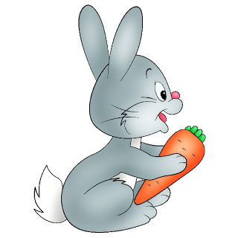


THỎ SĂN CÀ RỐT

Slide 3

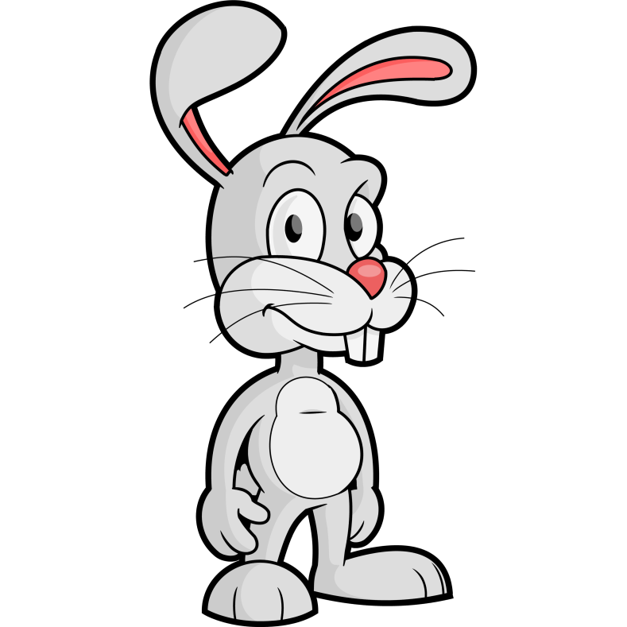

Các con ở nhà ngoan nhé! Bố sẽ đi tìm thức ăn về cho cả nhà.

Slide 4



CHẶNG 1

Slide 5






3 - 0 = ?
CÂU 1
A. 0
B. 3
C. 6
D. 4

Slide 6



Slide 7
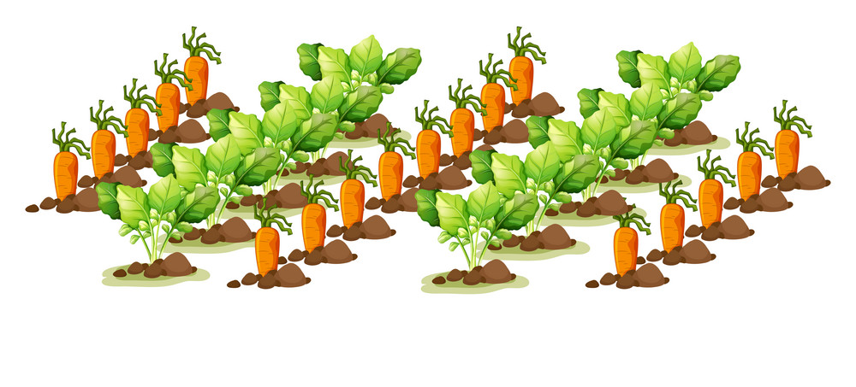

CHẶNG 2

Slide 8
9 - 1 = ?
CÂU 2
A. 8
B. 7
C. 10
D. 5

Slide 9
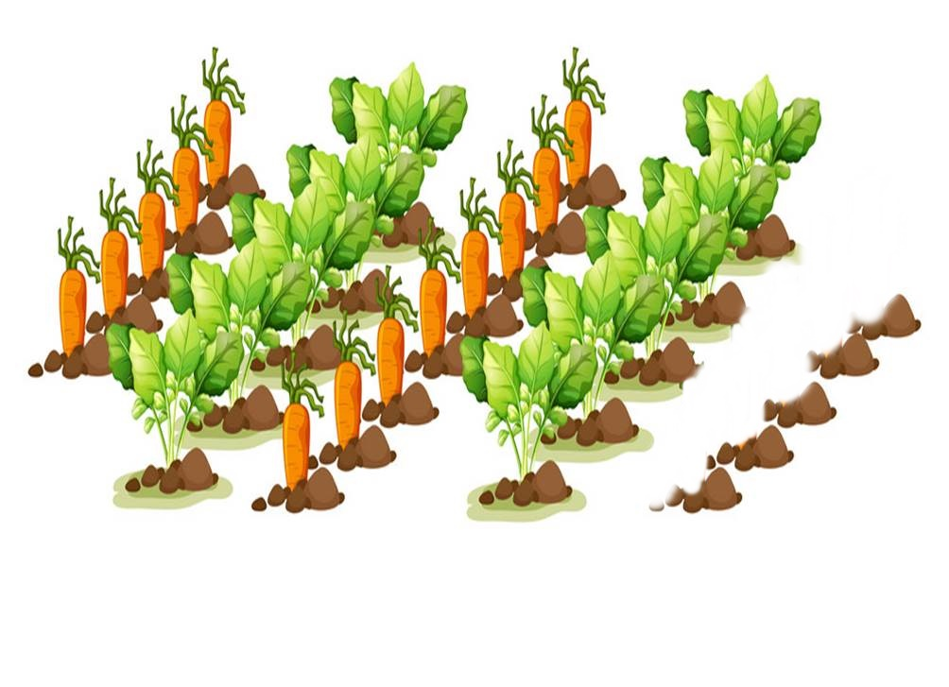



Slide 10




CHẶNG 3

Slide 11
4 - 4 = ?
CÂU 3
A. 9
B. 8
C. 0
D. 5

Slide 12


CHẶNG 3

Slide 13


Bố về rồi đây cả nhà ơi. Cảm ơn các bạn nhỏ đã giúp đỡ thỏ bố nhé!
A, bố về! Bố về!

Slide 14




BÀI 11
PHÉP TRỪ TRONG PHẠM VI 10
LUYỆN TẬP (TRANG 76+77)

Slide 15
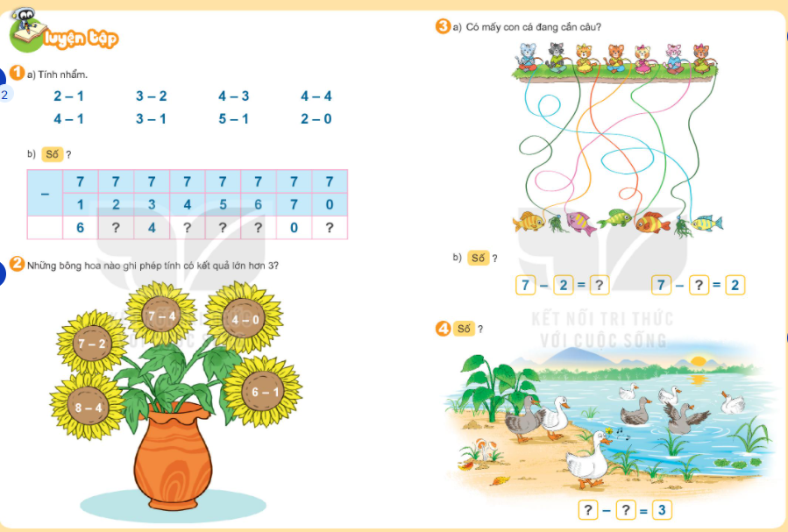

Slide 16
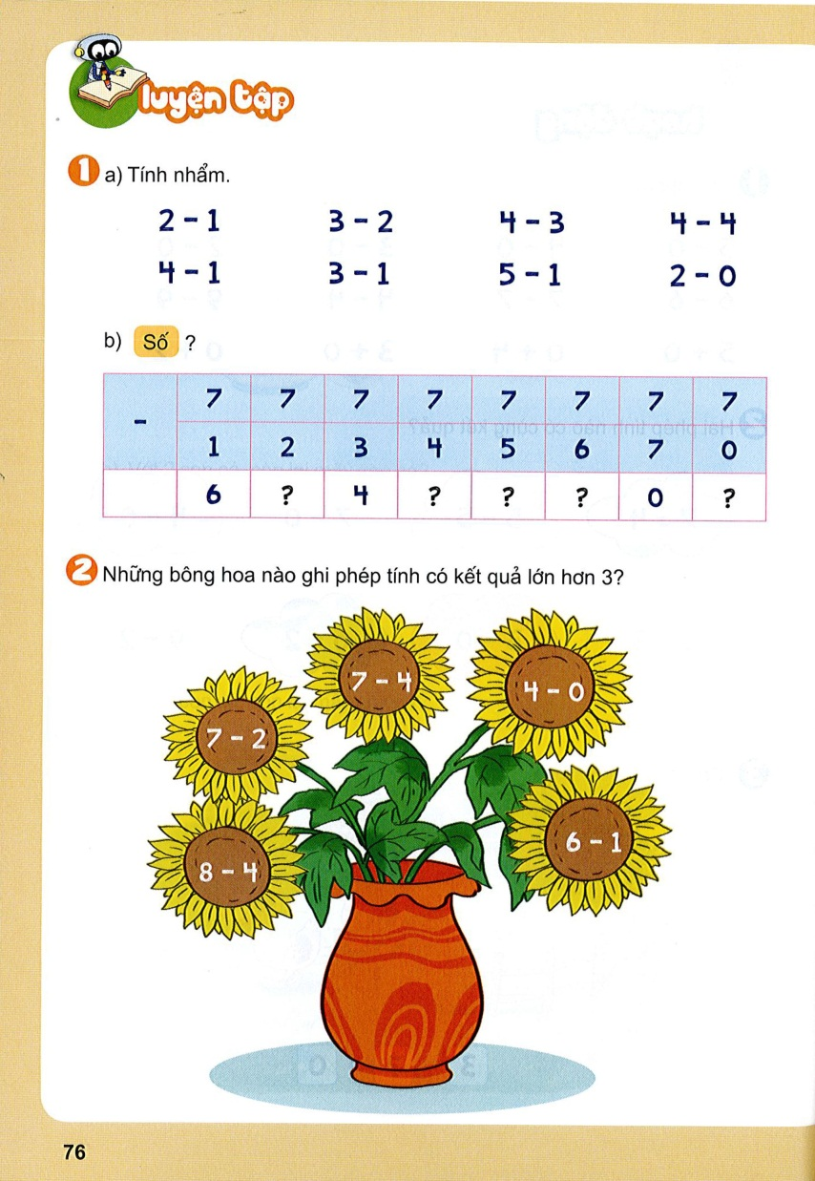
= 1
= 1
= 1
= 0
= 3
= 2
= 4
= 2

Slide 17
5
3
2
1
7

Slide 18
= 1
= 1
= 1
= 0
= 3
= 2
= 4
= 2
5
3
2
1
7

Slide 19
3
4
5
5
4

Slide 20
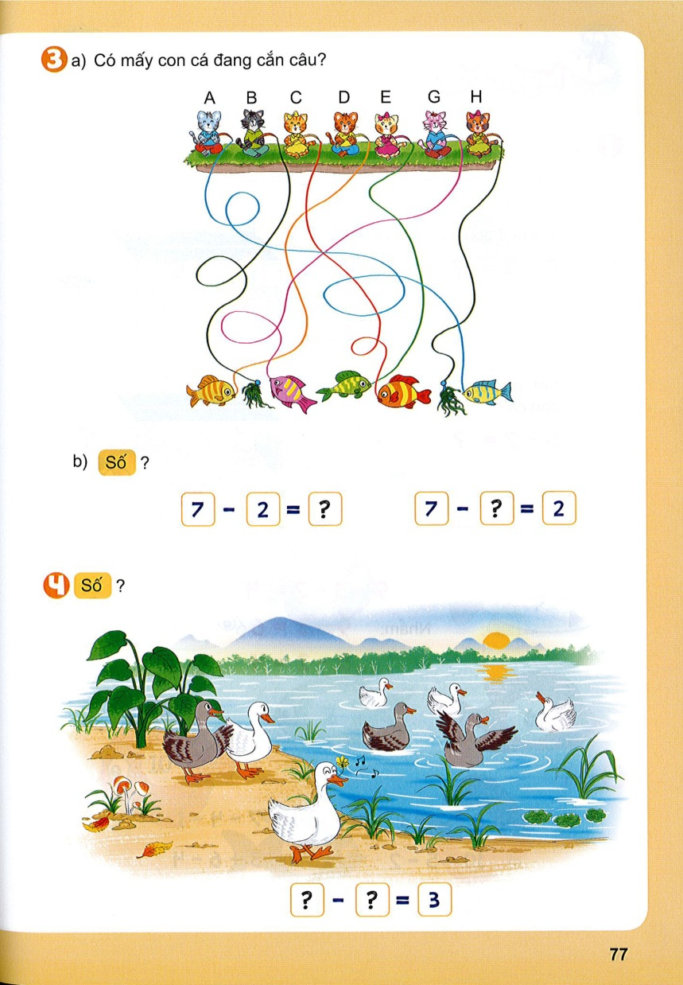
Có 5 con cá đang cắn câu

Slide 21
5
5

Slide 22
8
5

Slide 23



